Slide 1



FPC
Análisis y Desarrollo de Software

Slide 2
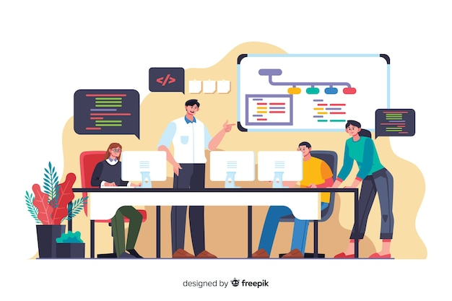
Integrantes
Oscar Mauricio Cruz Figueroa
Johan Daniel Miranda Moreno
Ronny Borda Ardila
Maicol Steven Espitia Arenas

Slide 3

Formulación del Proyecto
FPC
FPC, es un software que cuenta con un aplicativo web que dan la función y se encargan de realizar el control de seguimiento de los vehículos ingresados a la empresa para recopilar y mostrar a tiempo real lo que se está realizando al vehículo.
Este software contará con un aplicativo que va a ser manejado por la empresa en la cual se contará con: Cada puesto de trabajo tendrá un usuario para ingresar, tendrá un guardado de datos del auto al cual se le está realizando mantenimiento.
También contará con una página web la cual manejan los clientes de la empresa, la cual contará con un usuario para cada cliente personalizado, un chat e imágenes en vivo sobre el avance de su automóvil, métodos de pago en línea, realizar la cotización para el mantenimiento del vehículo.

Slide 4

Objetivo General
Implementar un sistema integral de registro y seguimiento de los vehículos en los talleres mecánicos, teniendo como beneficio principal, ordenar los procesos administrativos de entrada, salida, orden en la realización de los procesos que se le realiza a cada automóvil, perfeccionando así la administración general en la empresa.

Slide 5

Objetivo Específicos
1. Desarrollar un sistema de registro digital que permita ingresar y almacenar información detallada sobre cada vehículo que ingresa al taller, incluyendo datos del propietario, descripción de los servicios requeridos y estado actual del vehículo.
2. Implementar un mecanismo de verificación automatizada para garantizar la exactitud de la información ingresada en el sistema, minimizando así posibles errores y malentendidos durante el proceso.
3. Diseñar una interfaz de usuario intuitiva y fácil de usar tanto para los clientes como para los empleados, que facilite la navegación y el acceso a la información relevante sobre el estado y progreso de los servicios solicitados.

Slide 6
Objetivo Específicos
4. Integrar funcionalidades de seguimiento en tiempo real que permitan a los clientes monitorear el progreso de los trabajos realizados en sus vehículos a través de una plataforma en línea accesible desde dispositivos móviles y computadoras.
5. Desarrollar un aplicativo para el personal del taller que les permita acceder a la información del sistema, actualizar el estado de los vehículos y comunicarse de manera efectiva con los clientes para informar sobre cualquier novedad o cambio en el proceso de servicio.
6. Establecer protocolos de seguridad y protección de datos para garantizar la confidencialidad y privacidad de la información de los clientes y la integridad del sistema en su conjunto.
7. Capacitar al personal en el uso adecuado del software y la plataforma, brindando soporte técnico continuo y recursos de aprendizaje para asegurar una adopción exitosa y efectiva de la tecnología.

Slide 7

Planteamiento del Problema
En general, los talleres de vehículos han estado operando sus procesos utilizando métodos manuales y básicos para gestionar los procesos de los vehículos de sus clientes. Sin embargo, este enfoque ha demostrado ser propenso a deficiencias y desorganización. A medida que las empresas han crecido y aumentado su volumen de trabajo, la gestión manual de los procesos ha resultado cada vez ineficiente y propensa a errores generando efectos como la coordinación entre los diferentes procesos, además de eso la comunicación con los clientes. Como resultado las empresas de talleres se enfrentan a desafíos significativos en términos de eficiencia operativa, capacidad para mantenerse al día con la competencia en el mercado de la pintura automotriz, así como la satisfacción del cliente.

Slide 8
Planteamiento del Problema
Para abordar de manera integral la situación de los talleres de vehículos, se llevará a cabo un análisis exhaustivo que abarca todos los aspectos relevantes. Estos incluirán una evaluación detallada de las necesidades en términos de tiempo y espacio, así como una revisión minuciosa de las obligaciones existentes y las recomendaciones pertinentes. Se establecerán temas específicos que requieren desarrollo, abordando áreas clave de mejora y oportunidades de optimización en los procesos operativos. Además, se definirá claramente la metodología que se utilizará para llevar a cabo este análisis, asegurando un enfoque estructurado y efectivo para abordar las necesidades identificadas. Al centrarse en los desafíos únicos enfrentados por la empresa, este enfoque integral permitirá identificar soluciones específicas y estratégicas que impulsen la eficiencia, la calidad y la satisfacción del cliente en todos los procesos de la empresa

Slide 9

Pregunta Problema
¿Cómo mejorar la eficiencia y la efectividad de sus procesos administrativos para minimizar los errores en la gestión de las órdenes de trabajo y optimizar el uso de recursos en los talleres mecánicos?

Slide 10

Alcance
1. Mejora en la eficiencia operativa: Al implementar un sistema digitalizado de registro y seguimiento de vehículos, Full Paint Cars podrá optimizar sus procesos, reducir tiempos de espera y aumentar la productividad de su personal.
2. Mayor satisfacción del cliente: La plataforma en línea y un aplicativo que permitirán a los clientes monitorear en tiempo real el estado de sus vehículos y comunicarse de manera efectiva con el taller, lo que mejorará su experiencia y satisfacción.
3. Reducción de errores y malentendidos: El mecanismo de verificación automatizada garantizará la precisión de la información ingresada en el sistema, lo que disminuirá la probabilidad de errores y malentendidos durante el proceso de servicio.
Ver documento

Slide 11
Alcance
4. Posicionamiento destacado en el mercado: Al ofrecer un servicio más eficiente y transparente, Full Paint Cars podrá destacarse como líder en la industria de la pintura automotriz a nivel regional y nacional, lo que aumentará su competitividad y atraerá a más clientes.
5. Enfoque en la sostenibilidad ambiental: Como parte integral de su visión empresarial, Full Paint Cars se compromete a adoptar prácticas sostenibles en su operación, incluyendo la gestión adecuada de residuos, el uso eficiente de recursos y ahorro de los materiales físicos, demostrando su compromiso con el medio ambiente y la responsabilidad social corporativa.
Ver documento

Slide 12
Alcance
6. Confidencialidad y seguridad de los datos: Mediante el establecimiento de protocolos de seguridad y protección de datos, Full Paint Cars garantizará la confidencialidad y privacidad de la información de sus clientes, lo que generará confianza y lealtad en su base de clientes.
7. Capacitación del personal: La capacitación del personal en el uso adecuado del software y la plataforma asegurará una adopción exitosa y efectiva de la tecnología, lo que mejorará la eficiencia y eficacia en el manejo de los procesos operativos de la empresa.
Ver documento

Slide 13

Justificación
Se centra en la necesidad de mejorar los procesos existentes de las empresas de talleres de mecánica debido a las deficiencias y desorganización resultantes de la gestión manual y básica de los vehículos de los clientes. Esta situación ha afectado negativamente la eficiencia operativa y la calidad del servicio, lo que ha generado desafíos significativos para la empresa en términos de satisfacción del cliente y competitividad en el mercado. Por lo tanto, se busca implementar el software FPC para modernizar y optimizar los procesos de gestión de vehículos, abordando así las deficiencias actuales y mejorando la eficiencia y calidad del servicio ofrecido por la empresa.

Slide 14
Justificación
Se enfoca en los beneficios y objetivos a largo plazo que se esperan alcanzar con la implementación del software FPC. Estos incluyen mejorar la eficiencia operativa, aumentar la satisfacción del cliente y posicionar a como líder en la industria de la pintura automotriz a nivel regional y nacional. Además, se espera que el software contribuya al crecimiento integral de la empresa, al tiempo que garantice la confidencialidad y seguridad de los datos de los clientes.
Ver documento

Slide 15
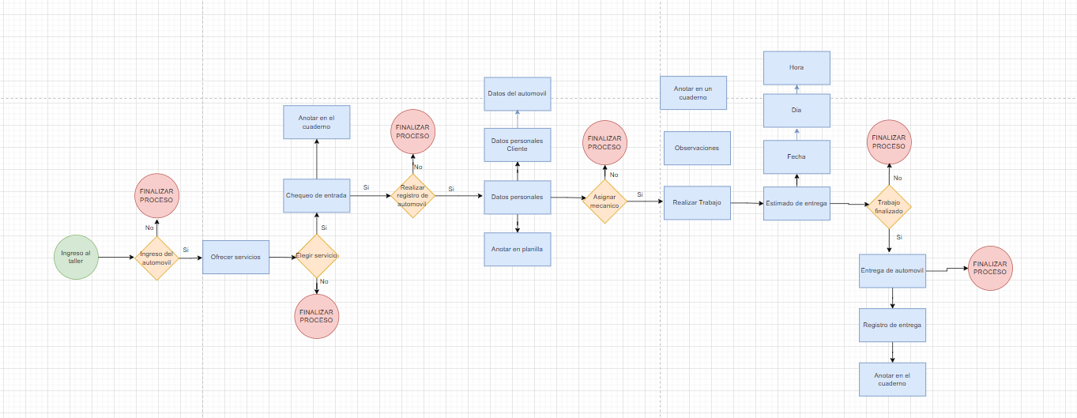
Mapas de Procesos
La institución sin implementar el software
ver formato

Slide 16
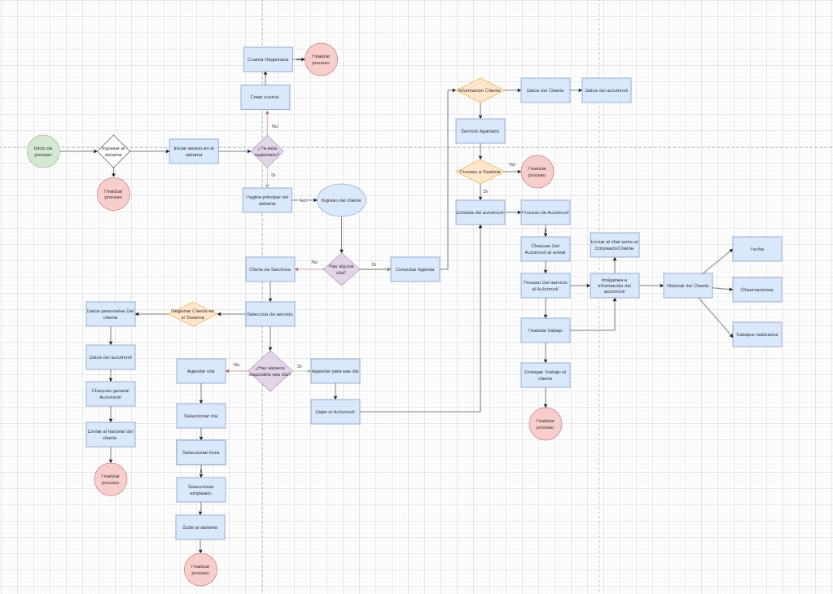
Mapas de Procesos
La institución al implementar el software
ver formato

Slide 17
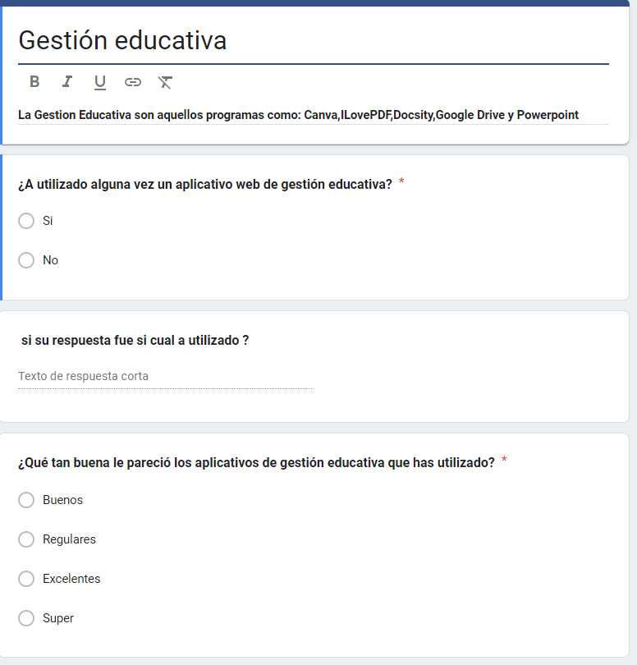
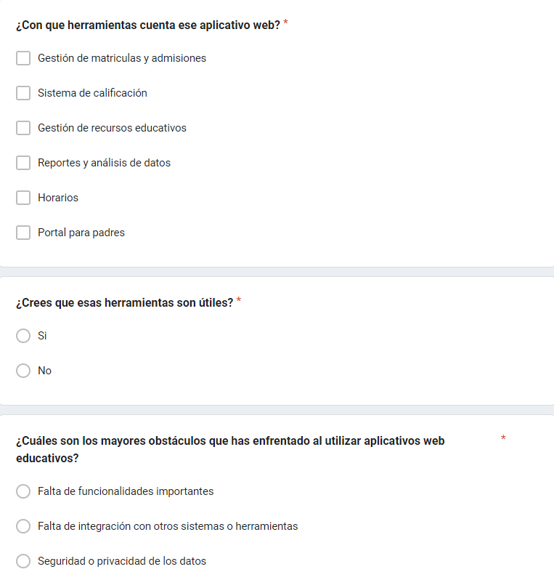
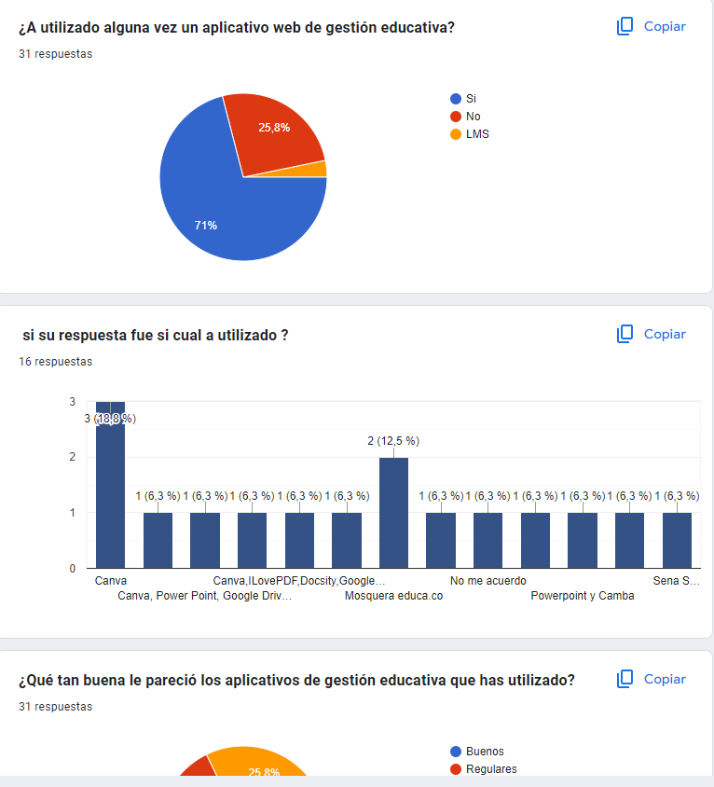
Técnica de Recolección de Datos
La técnica usada para la recolección de datos fue realizar una encuesta la cual consta de 10 preguntas y fue respondida por 65 personas.
Esta encuesta fue una ayuda para saber si un aplicativo web de un sistema integral de registro y seguimiento de los vehículos era viable y tener más confianza para así poder crear el software FPC
Tabulación
Tabulación

Slide 18
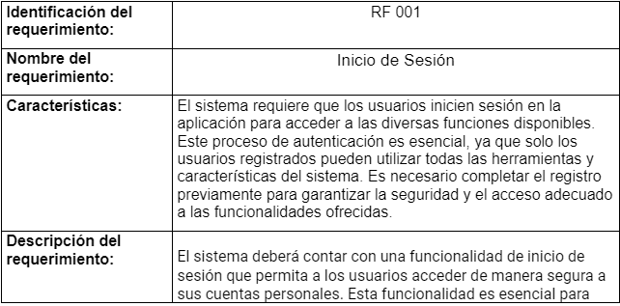
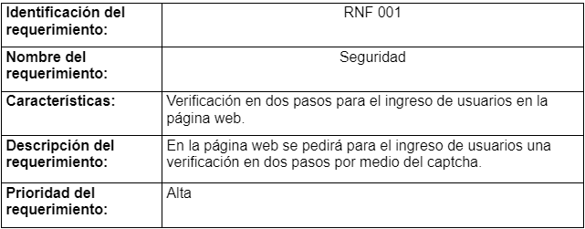
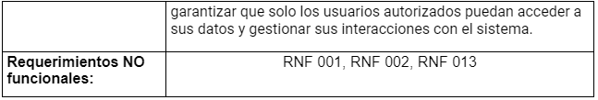
Requerimientos
Requerimientos funcionales
Requerimientos no funcionales
ver documento

Slide 19
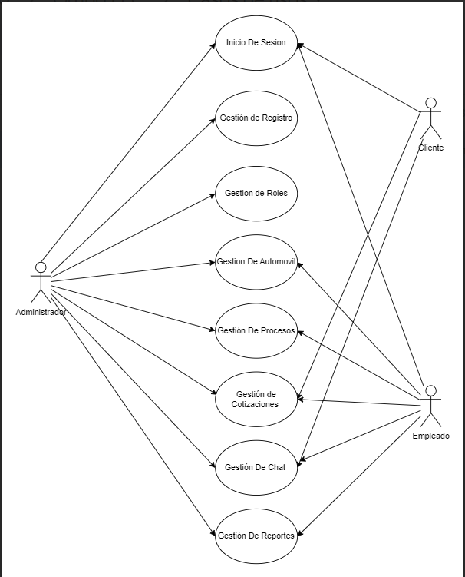
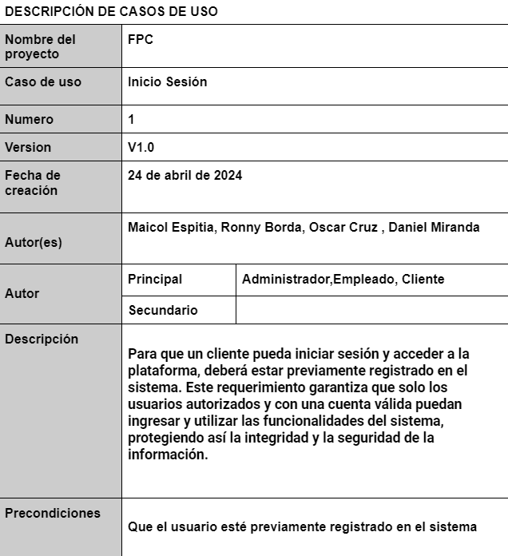
Casos de uso
ver documento

Slide 20
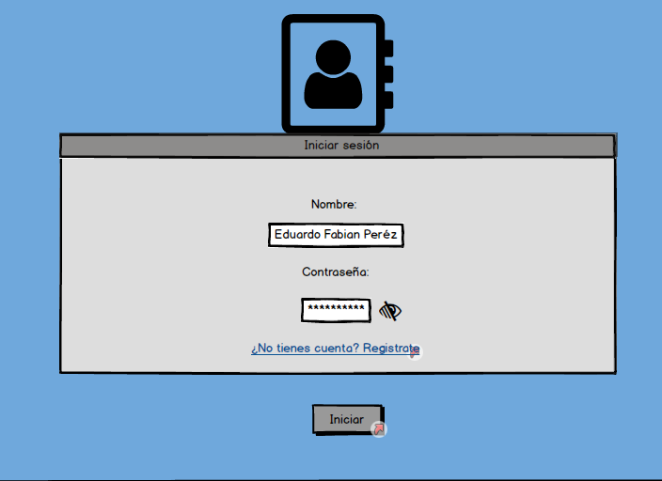
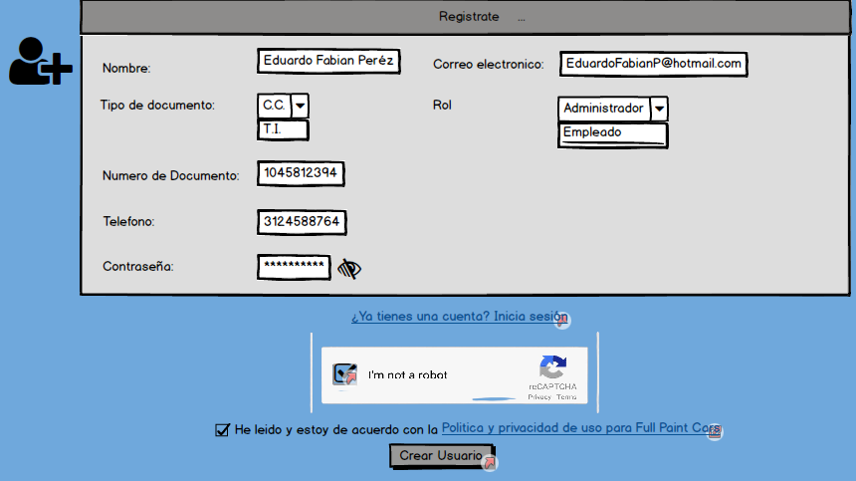
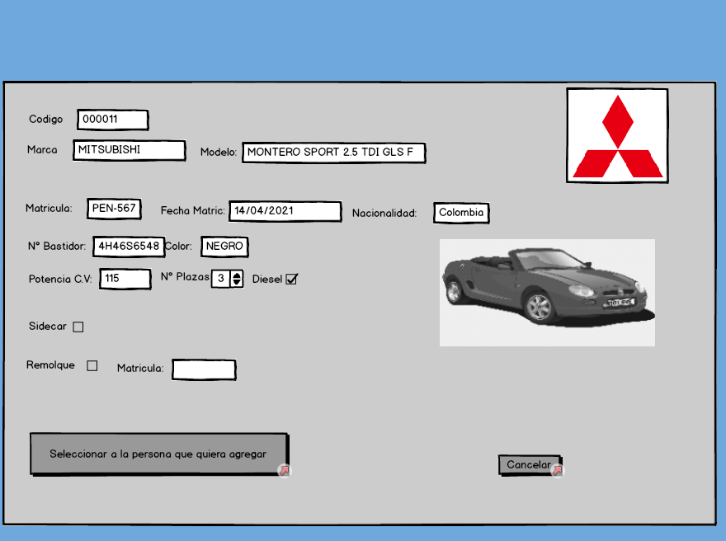
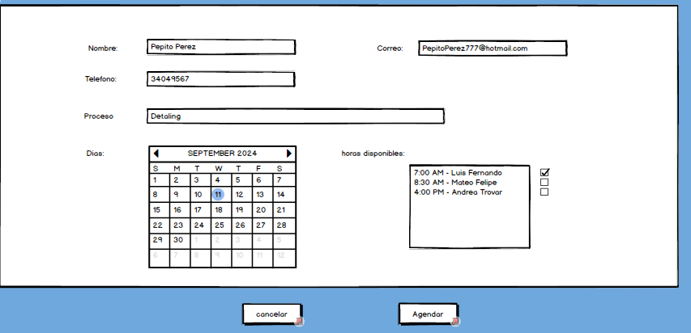
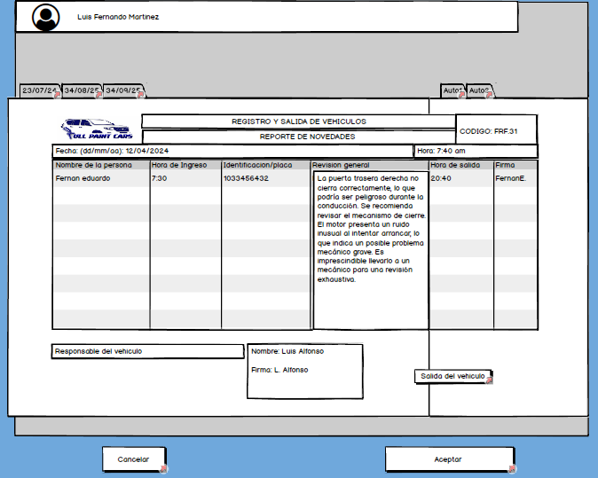
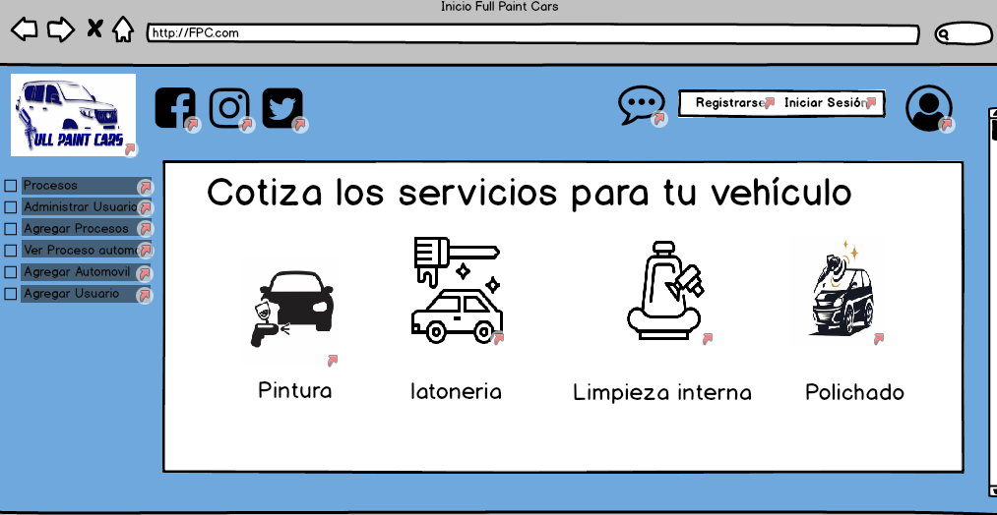
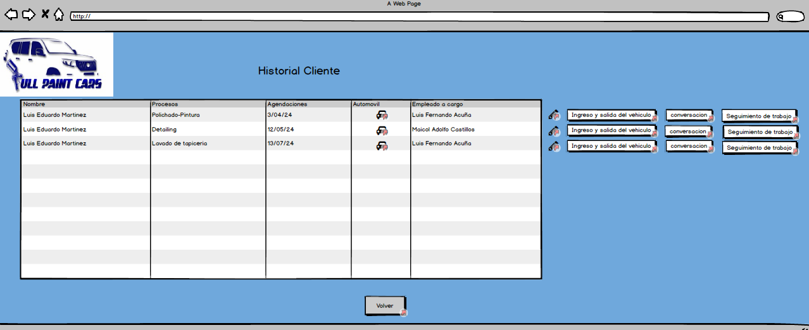
Mockup
Admin
Empleado
Cliente

Slide 21
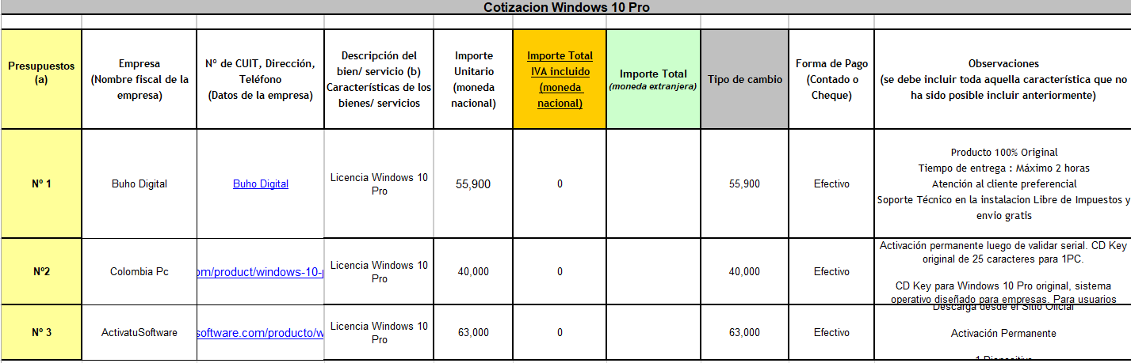
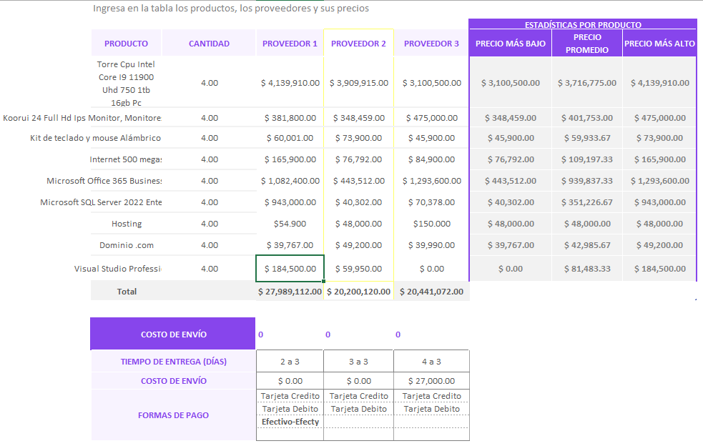
Cotizaciones y comparación
Cotizaciones
Cotizaciones

Slide 22
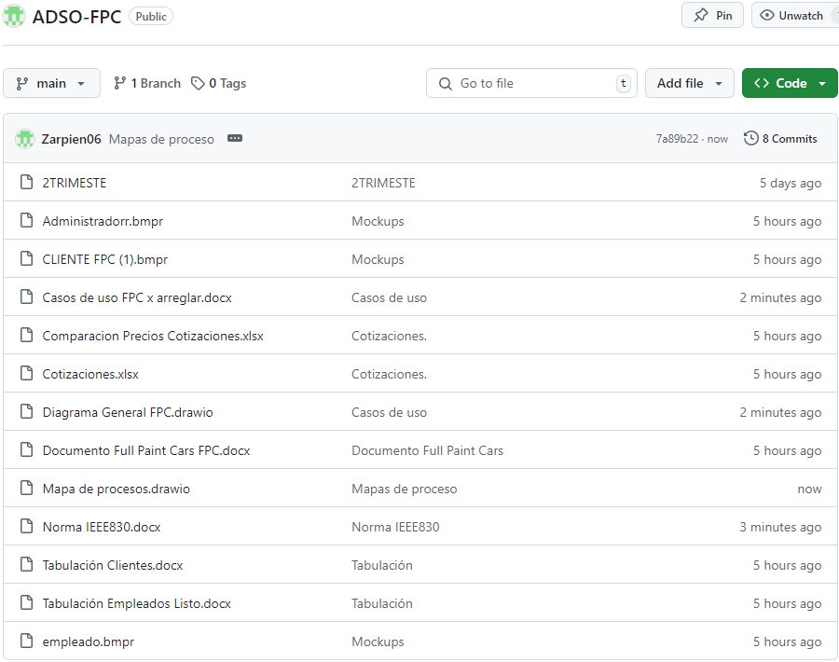
Control de versiones
Control de versiones

Slide 23


